Slide 1


Môn: Phát triển ứng dụng di động
(Tuần 2-Project cuối kì)
Guide: Huỳnh Hoàng Hà

Slide 2
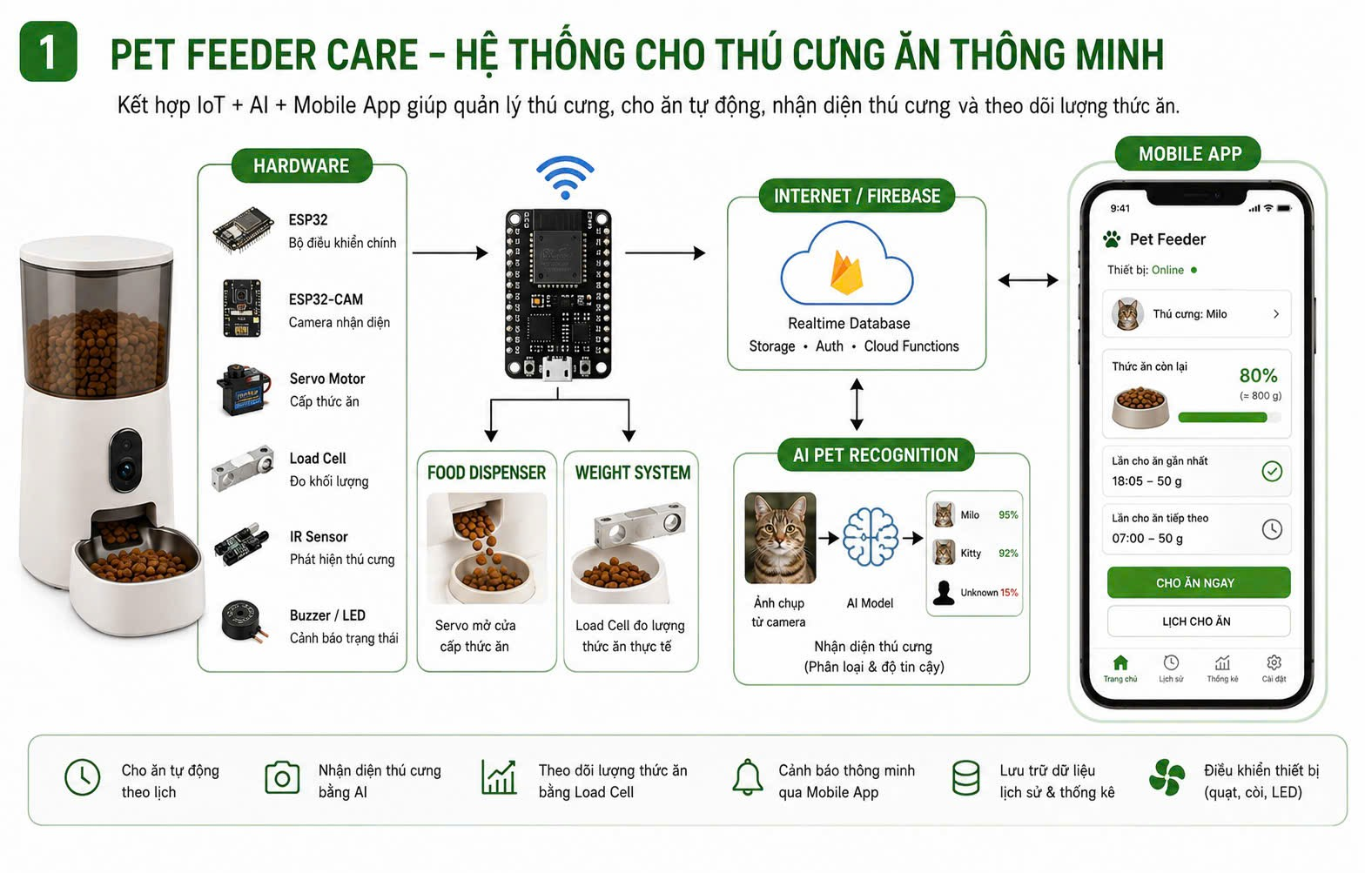
1. Mô hình dự kiến

Slide 3
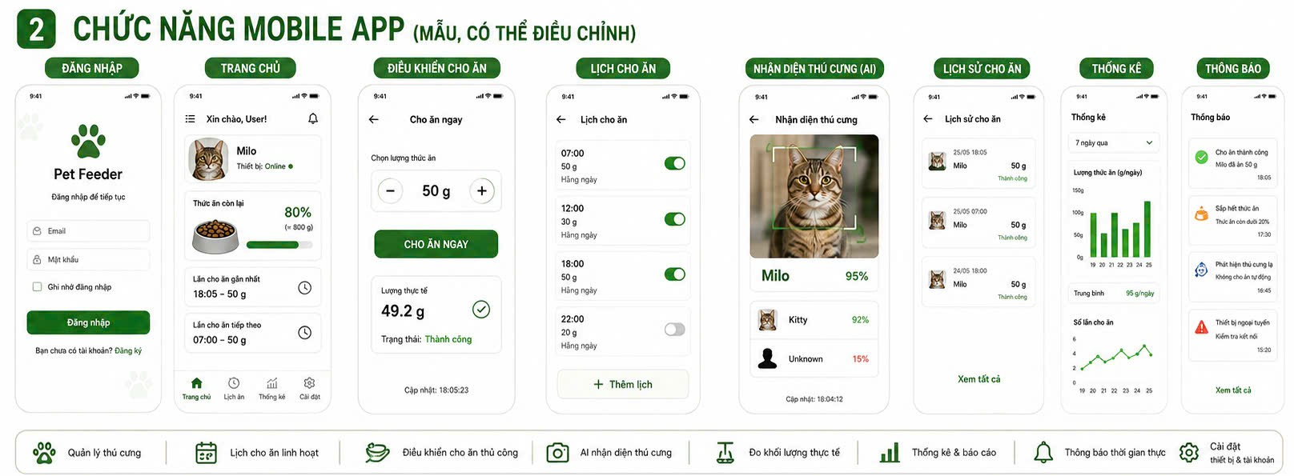
2. Chức năng Mobile App

Slide 4
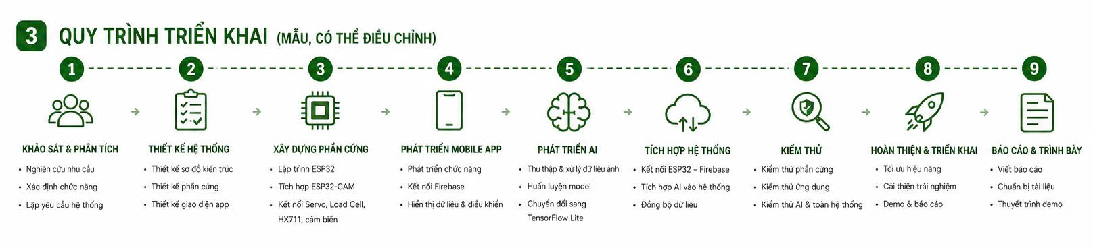
3. Quy trình triển khai

Slide 5
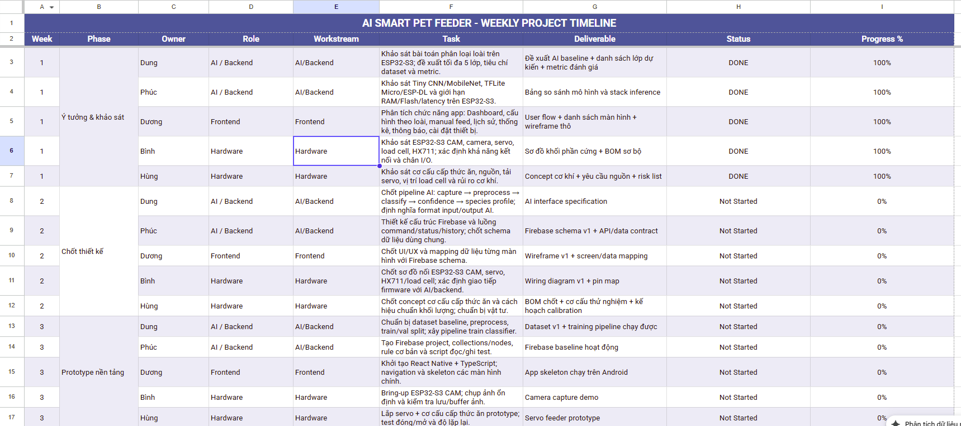
4. Tiến độ thực tế (dự kiến)
Phân công : https://docs.google.com/spreadsheets/d/1sClCX4doFPRGRslG_CvJLxAsMfU6heg3camePzlJto0/edit?usp=sharing

Slide 6
5. Report mỗi tuần ( 🡪 đồng bộ lên github)
Gồm:
File word: https://docs.google.com/document/d/1UAcZ67qPF3VFvOTvHJf-h0xTcMWovELR/edit?tab=t.0
Slide: tóm tắt/tổng hợp kết quả tuần
Github: https://github.com/giunzz/mobile_project

Slide 7
Thank You
www.themegallery.com

